Slide 1
公益財団法人
大阪産業振興機構
アウトライン
平成28年8月
大阪府商工労働部中小企業支援室

Slide 2
プロフィール
名 称： 公益財団法人 大阪産業振興機構
所在地： 大阪市中央区本町橋２－５
設 立： 昭和59年７月10日（（財）大阪中央地場産業振興センターとして設立）
目 的： 府内における産業振興のための事業を行うことにより、地場産業をはじめとする中小企業の健全な育成及び
発展に貢献し、もって活力ある地域経済社会の形成、地域住民の生活向上及び福祉の増大に寄与する。
（定款第３条）
理事長：南部英幸（元大阪府会計管理者） 常務理事：豊島英夫（大阪商工会議所）
基本財産：23億4,218万円（うち大阪府の実質的な出捐 19億5,600万円（※））
[主な出捐者] 大阪府1,500万円、大阪商工会議所1,500万円、大阪市1,000万円、東大阪市100万円、
八尾市・守口市・東大阪商工会議所50万円
(※被統合法人の出捐金）
・（財）大阪府研究開発型企業振興財団 19億6,250万円（うち大阪府17億円）
・（財）大阪府中小企業振興協会 2億130万円（うち大阪府２億100万円）
・（財）大阪府中小企業情報センター １億3,168万円（うち大阪府4,000万円）ほか
変遷
H11.4
統合
H13.4
統合
H24.4
公益財団法人に移行
(財)大阪中央地場
産業振興センター
(財)大阪中小企業
振興センター
(財)大阪産業振興機構
(公財)大阪産業
振興機構
(財)大阪中小企業
情報センター
H20.8
統合
H元.4
統合
(財)大阪府中小企業
設備合理化協会
(財)大阪府中小企業
振興協会
(社)大阪国際ビジネス
振興協会
(財)大阪府下請企業
振興協会
(財)大阪府研究開発型
企業振興財団

Slide 3
組織・人員体制
● 組 織 ： 5部6課体制で運営、上海に海外事務所を設置
● 役職員 ： 役員9名（うち常勤3名（うち府OB1名（理事長））、職員65名(うち常勤職員62名）〔H28.7.1現在〕
※平成21年度末をもって、大阪府職員派遣を廃止（H20年度派遣39名 →H21年度24名 →H22年度０）
≪ 組織図 ≫（H28.7.1現在）
〔職員数〕
常勤（62名）
うちプロパー職員（19名）
理事長
総務部
総務企画課
10名
3名
常務理事
会計課
6名
4名
ﾏｲﾄﾞｰﾑ事業部
11名
2名
事務局長
取引支援課
9名
3名
経営支援部
国際ﾋﾞｼﾞﾈｽ支援課
4名
1名
よろず支援拠点
1名
0名
資金支援部
資金支援課
8名
2名
上海事務所
設備支援部
設備支援課
13名
4名

Slide 4
事業概要
大阪府の中核的な中小企業支援機関として、府との密接な連携・協力のもと、販路開拓支援等の中小企業ニーズに対応した様々な
支援サービス（公益事業）及びマイドームおおさかの貸館事業（収益事業）に取り組んでいる。
区分 |  | 主な事業 |  | 事業内容
公益事業 | 販路開拓支援 (ものづくり企業 対象) | 個別マッチング | 取引あっせん | 受注・発注を希望する登録企業の情報(生産設備等)をもとに、発注案件毎に受注企業を紹介
 |  |  | ものづくりB２Bネットワーク | 発注を希望する企業の案件に対応できる受注企業を、金融機関のﾈｯﾄﾜｰｸを通じ探索・ﾏｯﾁﾝｸﾞ
 |  |  | ﾋﾞｼﾞﾈｽﾏｯﾁﾝｸﾞｻｰﾋﾞｽ | 技術等の課題解決やﾌﾟﾛｼﾞｪｸﾄ構築をｱﾚﾝｼﾞしﾏｯﾁﾝｸﾞを行う伴走型のﾌﾟﾛｼﾞｪｸﾄﾏﾈｼﾞﾒﾝﾄ支援
 |  |  | オープンイノベーション | 専用WEBｻｲﾄ等を活用し、新製品開発等で技術課題ﾆｰｽﾞを持つ企業と、課題解決策を持つ 企業とのﾏｯﾁﾝｸﾞを実施
 |  | 展示商談会 | マイドームビジネスフェスタ | 府内ものづくり企業を中心に関連業種が一堂に会する中小企業の総合展示商談会
 |  |  | 大規模企業商談会 | 優れた技術等を有する府内中小企業と大手企業との商談会
 |  |  | 広域個別商談会 | 府内外の発注希望企業と下請企業(取引あっせん登録企業）との商談を、個別に事前ｾｯﾃｨﾝｸﾞする近畿・四国地域支援機関との合同商談会
 | 国際ビジネス 支援 | 国際ビジネスサポートセンター(BSC)運営 |  | 海外取引に関する相談対応（情報提供等）とWEBによる製品情報の発信等
 |  | BSC機能と連携した各種支援事業 |  | 国外展示商談会への出展等支援(最重点地域(東南ｱｼﾞｱ/中国)、国内商談会の開催・参画等
 |  | 海外拠点の管理運営（上海事務所） |  | 中国における府内中小企業のビジネス支援拠点となる上海事務所の管理運営
 | 資金支援 | 小規模企業者等設備貸与 |  | 小規模企業者等が必要とする事業用設備を購入し、長期かつ低利で割賦販売又はﾘｰｽを実施
 |  | 公民連携スキーム (基金造成等) による資金支援 〔時限付き事業〕 | おおさか地域創造ファンド | 地域資源（技術・人材等）を活かした新事業や創業等に対する助成
 |  |  | ベンチャー投融資支援 | ﾍﾞﾝﾁｬｰ企業に対する投融資 〔新規取扱終了〕、エンゼルファンド事業
 |  |  | 中小企業等金融新戦略 | 新たな融資手法（成長性評価等）による資金供給〔新規取扱終了〕
 | その他(国委託) | よろず支援拠点事業 (H26年度～) |  | 多様な経営課題に対する相談等を実施（名称:大阪府よろず支援拠点）
収益事業 |  | マイドームおおさかの管理運営 |  | マイドームおおさか（展示場・会議室）の貸館業務
その他事業 |  | 出資法人ｷｬｯｼｭﾏﾈｼﾞﾒﾝﾄｼｽﾃﾑ(CMS)の管理運営 |  | 府出資法人間の資金融通ｼｽﾃﾑ統括業務(運用希望法人から資金を預り、借入希望法人へ資金を貸付）
※ 中小企業支援法に基づく指定法人としてH12.5月から実施していた「大阪府中小企業支援センター事業（経営相談、専門派遣等）」は、大阪府の財政再建プログラム案に基づき、地域の支援拠点との役割分担を図る観点から、平成20年8月をもって廃止。

Slide 5
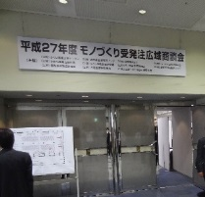
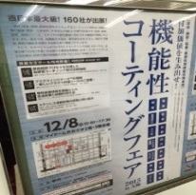
販路開拓支援
※府指定出資法人評価等審議会資料（抜粋）
個別マッチング事業
事業機会の拡大（引合・商談件数）
◎ 取引あっせん（S40年度～）
製造業を対象に受発注企業の登録を受付け、取引条件等調査の上、
企業相互の取引をあっせん（＊即時・短期のﾏｯﾁﾝｸﾞﾆｰｽﾞに対応）
◎ B2Bネットワーク（H21年度～）
金融機関（38金融機関）とのネットワークを活用し、ものづくりの受発
注等ﾆｰｽﾞに対応（＊比較的短期のﾏｯﾁﾝｸﾞﾆｰｽﾞに対応）
◎ ビジネスマッチングサービス（H24年度～）
専門人材の知見とネットワークの活用による伴走型、プロジェクトマネジ
メント型のマッチング支援（＊比較的長期のﾏｯﾁﾝｸﾞﾆｰｽﾞに対応）
◎ ｵｰﾌﾟﾝｲﾉﾍﾞｰｼｮﾝ事業（H24年度～）
ｵｰﾌﾟﾝｲﾉﾍﾞｰｼｮﾝ･ｿﾘｭｰｼｮﾝｻｲﾄ(web)と技術ｺｰﾃﾞｨﾈｰﾀｰによる企業の
技術ﾆｰｽﾞとｼｰｽﾞのマッチング支援（＊技術マッチングニーズに対応）
・ 当法人が主催する各展示商談会における商談件数
・ 取引あっせん事業におけるあっせん（取引紹介）件数
展示商談会
引合・商談件数１件あたりのコスト
◎ 大規模企業商談会
◎ 広域展示商談会
◎ マイドームビジネスフェスタ
◎ 連携・テーマ型展示商談会（（公財）大阪市都市型産業振興
センターとの連携事業 「機能性コーティングフェア」等）
・ 引合・商談に要する総コストを引合・商談件数で除して算出
〔※年度計画で目標設定〕
そ の 他
◎ 下請取引適正化講習会、下請かけこみ寺事業（中企庁委託）
◎ 外国特許出願支援
海外展開や知財侵害品に対応し、外国への特許出願・商標
登録出願等を行う府内企業をサポート（助成） など
9,899

Slide 6
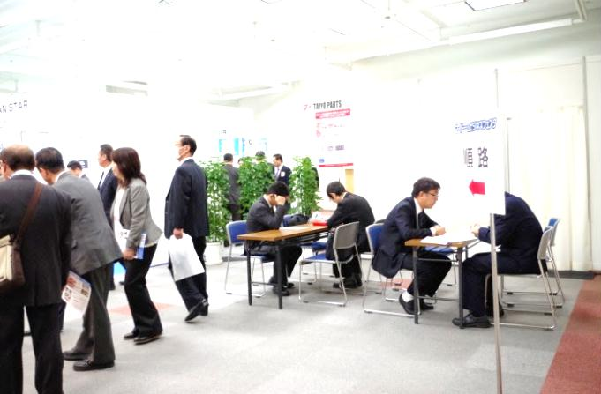
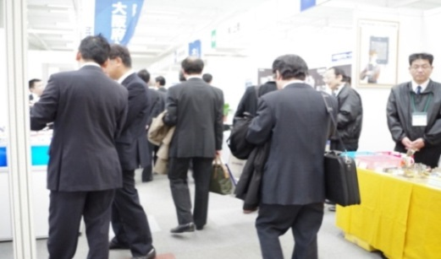
主な実績
ものづくり企業の販路開拓支援
取引あっせん事業
平成27年度 実績 | 発注登録企業数 | 受注登録企業数 | あっせん件数 | あっせん成立件数 | 新規登録企業数
 | 3,437社 | ４,644社 | 466件 | 76件 | 167件
過年度実績 | 年度 | 発注登録企業数 | 受注登録企業数 | あっせん件数 | あっせん成立件数 | あっせん成立比率
 | 23年度 | 3,485社 | 5,085社 | 481件 | 76件 | 15.8％
 | 24年度 | 3,389社 | 4,893社 | 448件 | 74件 | 16.5％
 | 25年度 | 3,424社 | 4,879社 | 536件 | 89件 | 16.6％
 | 26年度 | 3,422社 | 4,702社 | 464件 | 77件 | 16.6％
オープンイノベーション事業
マイド－ムビジネスフェスタ
広域個別商談会
大規模企業商談会
ニーズ企業数 | 17社
技術ニーズ件数 | 157件
WEB登録会員 企業数 | 715名
技術提案件数 | 138件
マッチング（商談）件数 | 62件
開催日 | 平成27年11月25日～26日
出展 企業・団体 | 58社･団体
来場者数 | 4,514名
商談引合 件数 | 2,855件
商談会名 | モノづくり受発注 広域商談会 | 近畿・四国合同広域 商談会
開催日 | 平成27年9月17日 | 平成28年2月18日 ～19日
発注企業 | 97社 （うち大阪 22社） | 184社 （うち大阪 27社）
受注企業 | 321社 （うち大阪 165社） | 421社 （うち大阪 121社）
商談件数 | 900件 （うち大阪 471件） | 1,708件 （うち大阪 704件）
開催日 | 平成28年3月22日
発注企業 | 日本スピンドル製造 株式会社
受注企業 | 21社
商談引合件数 | 22件

Slide 7

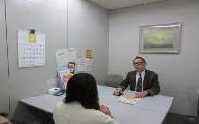
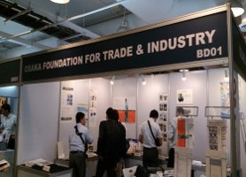
国際ビジネネス支援
※府指定出資法人評価等審議会資料（抜粋）
国際ビジネスサポートセンター(BSC)の運営
海外取引支援件数
○コーディネーターによる国際ビジネス相談
○国際セミナー及び出張相談会の開催
○WEBを活用した製品情報の発信サービス
「OSAKA EXPORTERS GUIDE（大阪企業輸出製品案内）」
・ ビジネスサポートセンター(BSC)における相談対応件数
・ BSC連携事業(国内外展示商談会出展支援等）の商談件数
・ 上海事務所との連携による支援件数（中国現地サポート） 等
2,812
BSCの機能を補完する各種支援事業
○ベトナムでの展示商談会の実施
アジア新興国における 販路開拓支援の取り組みとして、「METALEＸ
VIETNAM 2015」に出展、 別途現地にて個別商談を実施
○セミナーの開催
ベトナム展示商談会への出展に先立ち、東南アジア及びベトナムの
ビジネス環境等に関するセミナーを実施
○中国（上海）ビジネスサポート
中国華北地域における販路開拓等支援（商談ｱﾚﾝｼﾞ、市場
調査、現地法人設立等）等を実施
◇ 参考：H27年度海外取引支援件数（2,812件）の内訳
BSC 相談件数 | 国内外 展示商談会 商談件数 | 中国(上海) サポート | 海外引合情報提供
737件 | 997件 | 814件 | 264件
海外拠点（上海事務所）の管理運営
○現地大阪系企業等へのビジネス支援（個別企業相談）
○現地ネットワークの構築（中国現地情報の収集） 等

Slide 8
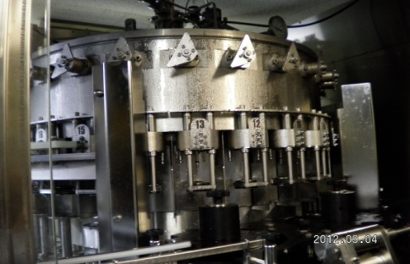
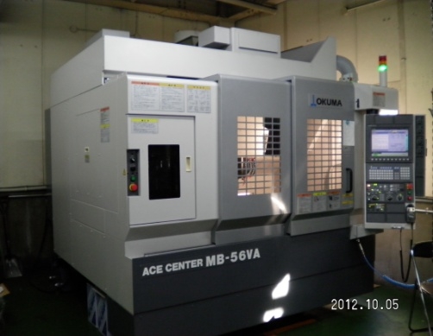
資金支援（設備貸与）
設備資金事業
※府指定出資法人評価等審議会資料（抜粋）
中小企業基盤整備機構法に基づき、小規模企業者が希望する設備の割賦販売又はリースを実施。
また､制度利用企業に対し、設備が効率的に使用されるよう適切な情報の提供や助言を実施。
設備貸与事業費額
・ 設備貸与事業の割賦販売・リース実行総額
貸与限度額：1億円（第三者保証不要）
貸与利率：0.9～1.7%の5段階
償還期間：10年以内
17.8
【スキーム】
中小機構
大阪府
償還
貸付
長期未回収金回収額
・ 長期未回収先（1年超にわたる回収不能、債権区分が破綻懸念先・
実質破綻先・破綻先の未回収）からの回収額 〔※年度計画で目標設定〕
一般会計
中小企業振興資金特別会計
紹介案件
貸与機関
（大阪産業振興機構）
金融機関
連携
商工会・商工会議所
償還
貸与
7.6
情報提供等
小 規 模 企 業 者 等
貸与期間2年延長

Slide 9

資金支援（地域創造ファンド（助成金））
活力と賑わいあふれる地域づくりを目指して組成した公民連携による基金「おおさか地域創造ファンド」の運用益により、地域資源を活かした新事業創出と創業支援のため助成金を交付
◆基金総額：200億円（事業期間：平成19年度から10年間） ◆年間運用益：約3億円
●基金総額：200 億円 ●運用期間：10年間
●基金運用益：3 億円/年
（管理経費:0.2 億円 助成財源:2.8 億円）
●推進体制: 事業審査委員会
委員長：大橋 正彦 大阪商業大学元教授
(構成) 学識、起業支援家、経営専門家、
中小機構
(審議事項) ①助成対象事業の審査
②事業計画/実績に対する助言
③事業の評価
◆ 府内８つの地域毎(※)に地域活性化事業を推進
※中央、豊能、三島、北河内、中河内、南河内、泉北、泉南
地域支援事業
技術や人材、歴史、伝統など地域の資源を活用した新しい事業で、地域の中小企業に広く波及効果を与えるなど、地域活性化に資する事業（「地域活性化プラン」に定められた事業)に対し、各地域が主体となって、公募・選定し、事業化を支援
○ 地域毎に「地域活性化推進協議会」を設置(構成：市町村、商工会・商工会議所、金融機関等）
○ 地域毎に「地域活性化プラン」を策定
○ 協議会で助成対象事業を公募・選定(事業選定委員会設置)・経営ｻﾎﾟｰﾄを実施
【助成対象事業者】 創業予定者、中小企業又は中小企業グループ、
自ら事業を行う中小企業以外の者(関係団体、NPO法人等)
【助成額・助成率】 1,000万円(上限)、1/2以内 ＊助成期間は最長3年
※事業例 ・ 製品のﾌﾞﾗﾝﾄﾞ化・高付加価値化を通じた地場産業の振興と地域のイメージづくり
・ 地域の大学と中小企業との連携による新技術・新事業の創出
・ 地域の歴史、文化資源と地場産品を組み合わせた観光物産の開発
・ シニアや女性など地域人材による創業やコミュニティ活性化事業
広域支援事業（重点プロジェクト）
■ 実績（過去5年） ＊新規採択件数（上段：件）及び交付決定額（下段：千円））
◆ 大阪府が重点施策と位置づける分野における 新たな事業
創出や大阪の魅力発信のための事業創出を推進
 | H23年度 | H24年度 | H25年度 | H26年度 | H27年度
地域支援 | 37 | 39 | 47 | 47 | 46
 | 87,867 | 88,409 | 84,705 | 108,533 | 123,070
重点 ﾌﾟﾛｼﾞｪｸﾄ | 31 | 20 | 17 | 12 | 26
 | 118,264 | 91,926 | 59,021 | 45,845 | 65,297
▽ 医薬品・医療機器・iPS細胞事業化・成長促進支援プロジェクト
▽ 次世代電気自動車両等開発プロジェクト
▽ クリエイティブ連携・高付加価値ビジネス創出プロジェクト
▽ おおさか製品直販支援プロジェクト
【助成対象事業者】 地域支援事業に同じ
【助成額・助成率】 1,000万円(上限)、2/3以内 ＊助成期間は最長3年

Slide 10
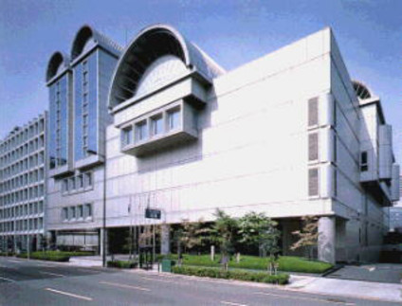
収益事業（マイドームおおさかの運営・管理）
「マイドームおおさか」の運営・管理に関する事業
■ マイドームおおさか（S62年、開館）
◆ 稼働率の推移
・所在地：大阪市中央区本町橋2-5（初代府庁跡地)
・面積等：敷地 5419.9㎡、建築 4012.1㎡(延床面積 30417.5㎡）
地下3階、地上8階（展示場、事務室、研修会議室等）
＊建物：府との区分所有（約8割が機構）、
土地：府有地を賃借
平成27年度実績 （展示場事業）
・近隣類似施設との競合
・展示会の規模縮小
・東京への一極集中
と合わせ不安定な景気
動向。
●展示場事業収益 ： 576,23３千円 （前年度比 ： 107.5%）
●稼 働 率 ： 67.2% （前年度比 ： 105.5%）
●催 事 件 数 ： 299件（前年度比 ： 111.2%）
取巻く環境
新規顧客・イベントの獲得
・東京オフィスを拠点とした営業
活動の推進
・広告代理店・企画会社と連携した
営業の推進
利用促進支援・情報発信
・公的産業機関等の催事の支援
・大阪観光局等のMICE関連機関
への広報活動
・リスティング/交通広告の掲出
催事・顧客管理の効率化
・Web予約/催事管理システムに
よる顧客管理
収 益 向 上 策

Slide 11
財務状況（H27年度決算）
● 経常収支額 ： 経常収益 52億9,609万円、経常費用 53億2,210万円、当期経常増減額 △1億5,254万円
※評価損益前経常損益額 △2,601万円（＊有価証券等の評価損益を除く実質収支）
● 負債残高 ： 372億4,759万円（固定負債のうち長期借入金：255.7億円）
● 資産残高 ： 453億5,334万円（固定資産のうち特定資産(基金等)：262.2億円）
● 正味財産期末残高 ： 81億574万円
□ 大阪府の財政的関与 ： 278.6億円
〔内訳〕 補助金 ／1.9億円、 負担金／0.9億円、 貸付金／266億円（うち単年度貸付金250億円）、 損失補償金／9.9億円
＜参考＞ 当機構事業と府の財政支出の関係
（公財）大阪産業振興機構 53.2億円
大阪府
当機構への
財政支出
合計
278.6億円
＊単年度貸付金を除く
→ 28.6億円
（注）
公益事業
収益事業
マイドームおおさかの
運営・管理
8.1億円
※府有部分の共益費
負担金0.5億円
補助金 1.3億円
● 販路開拓支援 3.1億円
補助金 0.3億円
負担金 0.3億円
● 国際ビジネス支援 0.8億円
貸付金 16億円
補助金 0.3億円
● 資金支援（設備貸与） 17.4億円
〔時限付き事業〕
貸付金 250億円
損失補償金 9.9億円
中小企業等
金融新戦略
18.4億円
地域創造
ファンド3.9億円
ベンチャー支援
0.2億円
府貸付金等で造成した基金を原資に実施
CMS 0.4億円
1.0億円
その他事業
法人会計

